Slide 1

Group Project: Lisk Delegate
Notes:
Opening. Wij hebben een opdracht over Lisk Delegates.
voor onze opdracht gaan we een sidechain maken. die geïntegreerd is op de mainchain van Lisk.
We kunnen dingen hier niet in detail bespreken als je het interessant vindt kom gerust langs.

Slide 2


Lisk
Notes:
Lisk is een blockchain, cryptocurrency op dit moment ongeveer 2 euro waard.
Bijzondere is de manier waarop consensus gedaan wordt op een block. Deze manier heet Delegates Proof of Stake, vandaar de naam Lisk Delegate

Slide 3

Side chain
Notes:
Op de Lisk sidechain gaan we een marketplace bouwen.
Het Enterprise gedeelte van ons project wordt een marketplace en alles wat daarbij komt kijken.

Slide 4
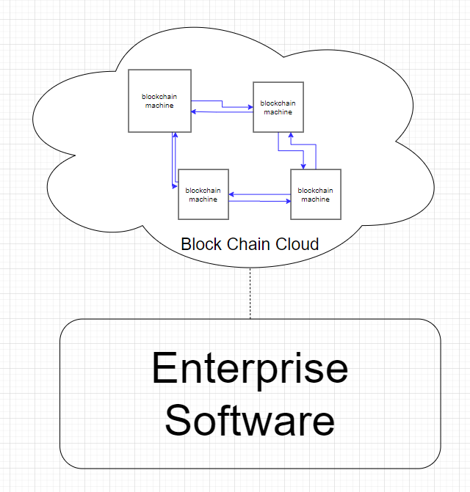
Enterprise Architecture
Notes:
Het is niet mogelijk om de blockchain zelf enterprise te maken. Dit kan niet omdat blockchain by design een distributed trustless system is.
Maar de marketplace, gaan we opzetten op een enterprise manier hierbij willen gebruik maken docker, istio en kubernetes
We gebruiken kubernetes voor performance, scaling, zero down time en andere non functionele kwaliteit eigenschappen.
Docker voor het containerisen van onze applicaties en ISTIO voor het netwerkverkeer binnen onze kubernetes cluster.

Slide 5
Manier van werken
Individueel onderzoek
Delen van onderzoek
Notes:
Iedereen bij ons deed apart onderzoek.
En wanneer hij zij ervan overtuigd is dat hij zij genoeg kennis heeft gekregen van dit onderwerp dan mag hij dit presenteren aan de rest.
Iedereen heeft een actieve houding, stelt veel vragen wanneer er onduidelijkheden ontstaan.

